Slide 1



















Slide 2


Slide 3


Slide 4


Slide 5
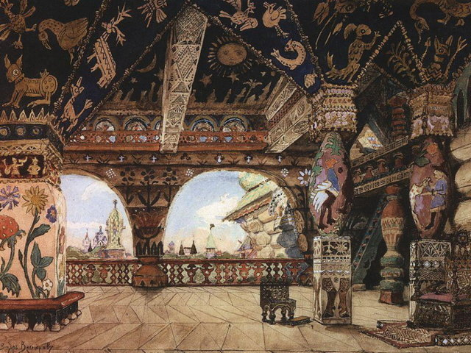

Slide 6
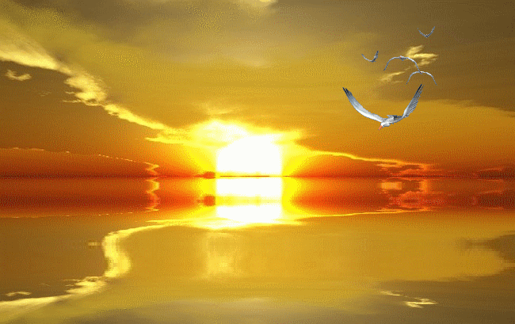


Sharazan, Sharazan, cabalgando hacia el sol,
se quedo la noche atrás, y tras de mí, mi soledad.

Slide 7


Recordando mi niñez, en tus besos me perdí, y en tus brazos encontré, un nuevo amor, mi libertad.

Slide 8
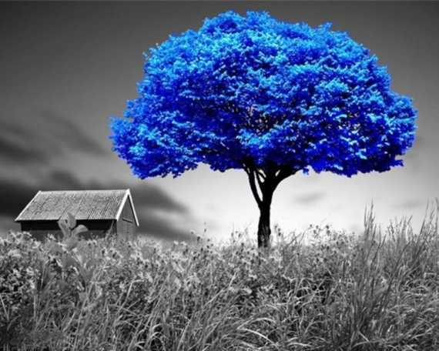


Sharazan, Sharazan, en un mundo gris e igual,
por un tiempo te perdí, y hoy, te encuentro al despertar.

Slide 9



Sharazan, Sharazan, tiempo de felicidad, todos buscan su verdad, y yo, te quiero sólo amar.

Slide 10
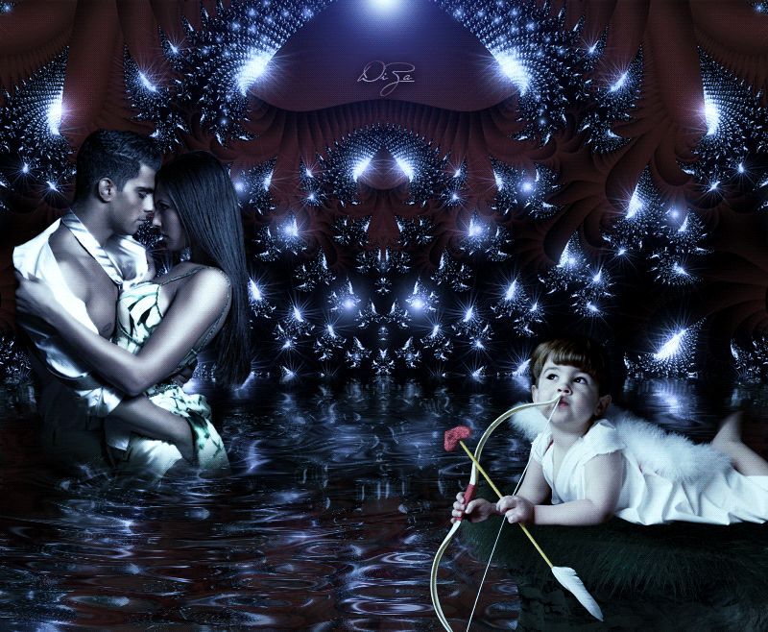
Una lagrima de amor, se perdió entre los dos, en mis labios la encontré, y ya, de ti me enamore.

Slide 11

Sharazan, Sharazan, en un mundo gris e igual, por un tiempo te perdí, y hoy, te encuentro al despertar.

Slide 12
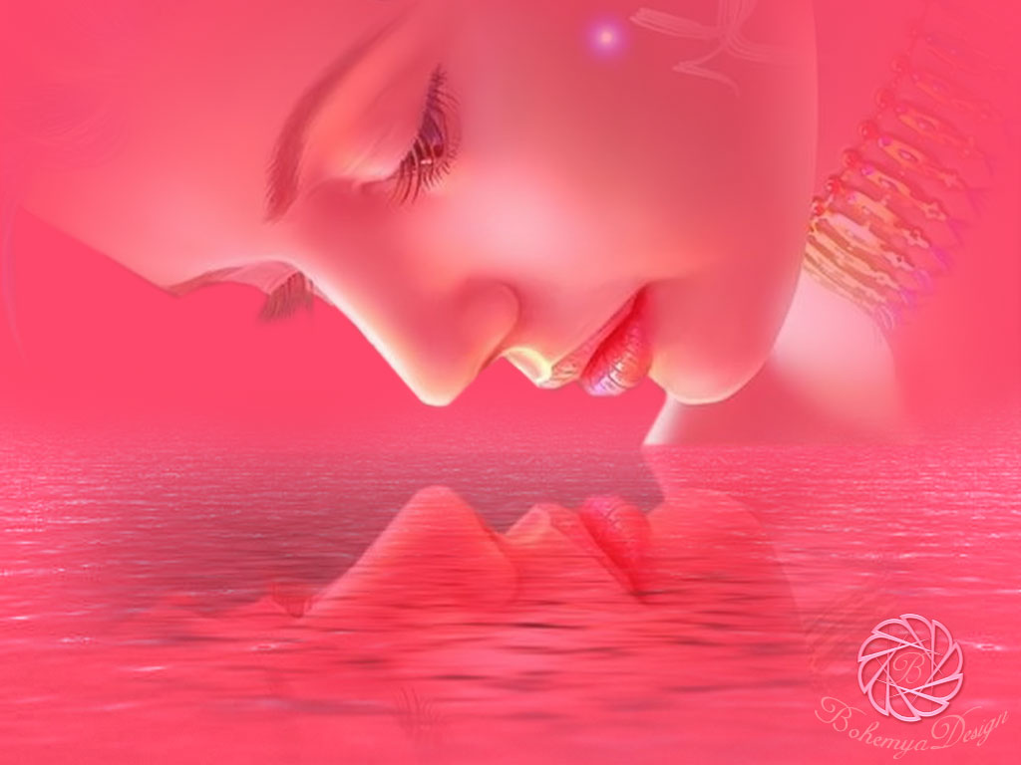
Sharazan, Sharazan, tiempo de felicidad, todos buscan su verdad,
y yo, te quiero sólo amar.

Slide 13




Padre mío a donde estas? Madre mía a dónde vas? Y que es la eternidad? La encontrare, en Sharazan.

Slide 14


Sharazan, Sharazan, tiempo de felicidad, todos buscan su verdad, y yo, te quiero sólo amar.

Slide 15
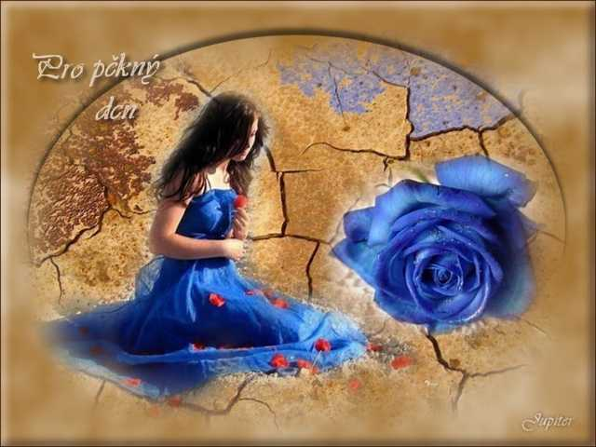


Slide 16
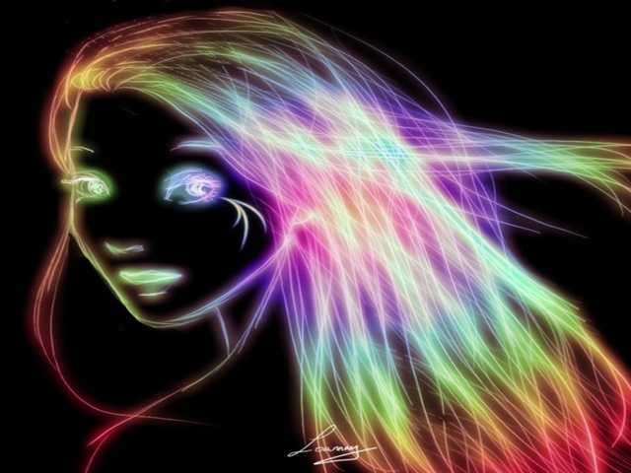


Slide 17



Slide 18



Slide 19



Slide 20
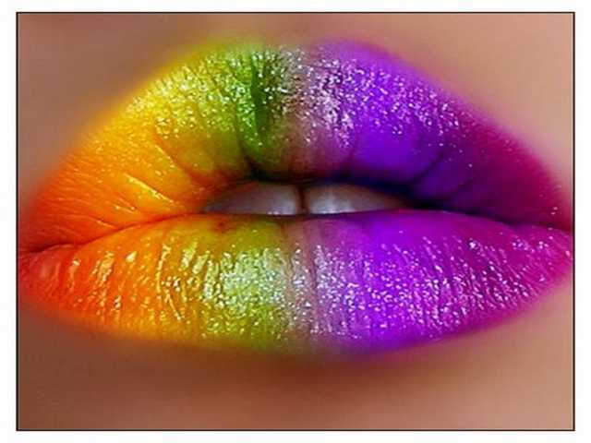

Slide 21



Slide 22
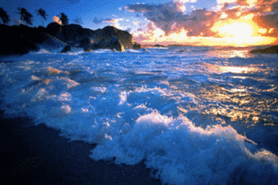


Slide 23



Slide 24



Slide 25



Slide 26



Slide 27



Slide 28


Slide 29



Slide 30



Accede a la sección que desees desde aquí:
Propia Creación
De la Red
Dedicatorias | Fechas Especiales | Graciosos
Historia y Arte | Lugares | Musicales
Naturaleza y Ciencias | Política | Reflexión
Religiosos | Románticos | Salud
Dedicatorias | Fechas Especiales | Graciosos
Historia y Arte | Lugares | Musicales
Naturaleza y Ciencias | Política | Reflexión
Religiosos | Románticos | Salud
Si deseas recibir pps periódicamente en tu correo electrónico subscríbete aquí:

